Slide 1
Présentation du projet de fin d’études
Daniela Mariana Pal
Notes:
Présentation brève de soi même, ainsi que la cliente (Samiha Salhi-Kacher) et le contexte du projet.
Mentionnez le cadre académique (Cours : Projet de fin d’études, Groupe : 1256, Étape : 6, Automne 2024).

Slide 2




Mise en valeur des apprentissages
Utilisation de WebStorm, MySQL, Node.js
Intégration de FullCalendar pour les calendriers
Gestion des versions avec GitHub

Slide 3

Mise en valeur des liens programme/stage
Développement Web Full Stack (Front-end et Back-end)
Gestion de projet
Gestion de bases de données( MySQL)

Slide 4
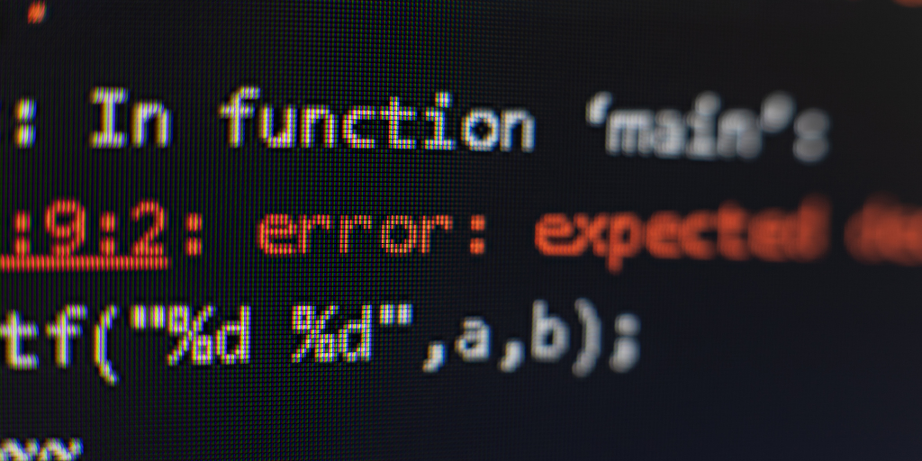

Défis rencontrés
Code GitHub corrompu : Remise à zéro et récupération des versions locales
Erreurs courantes : Problèmes de permissions et gestion asynchrone
Échec ponctuel : Difficulté à suivre les tâches hebdomadaires, mais mise à jour constante

Slide 5

Solutions
Adaptabilité: Suivi hebdomadaire structuré
Résolution de problèmes: Utilisation des versions locale pour fixer le Github
Communication: Implémentation des pratiques de la gestion de projet

Slide 6
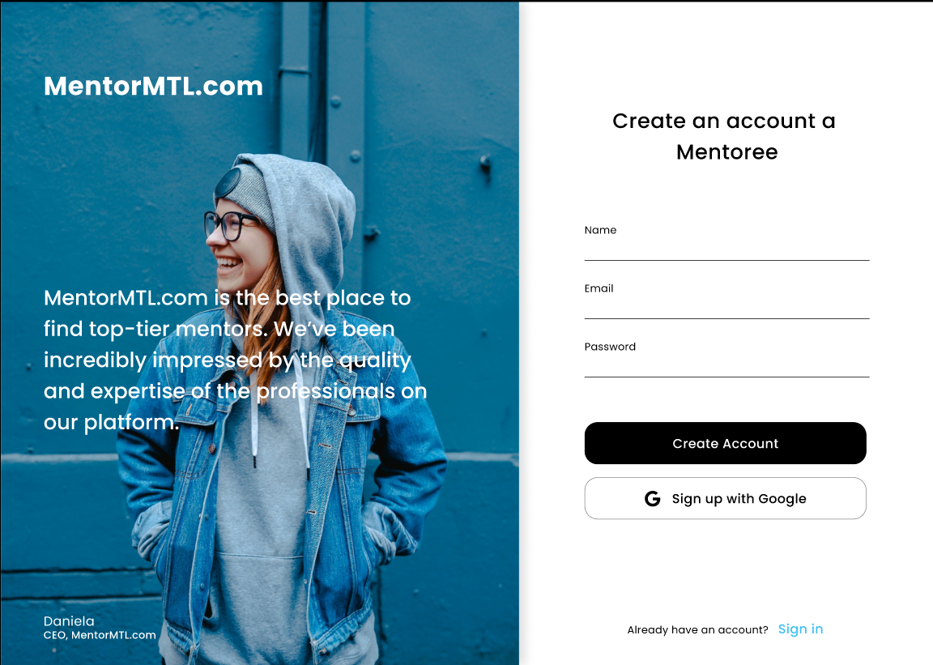
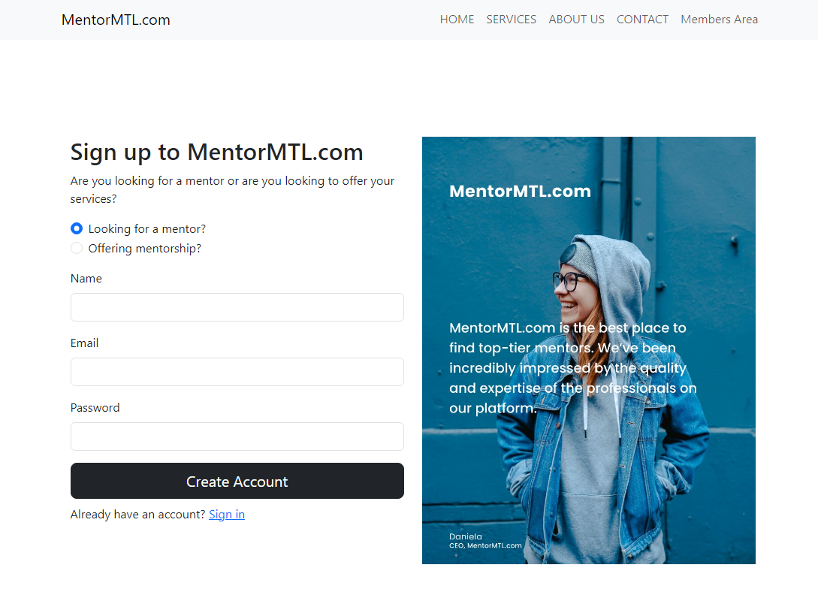
Attentes
Angular voulue mais non utilisé
Abandon de la Page unique
Modèle Figma différent du modèle finale par manque de temps
Abandon de Google sign-in
VS

Slide 7
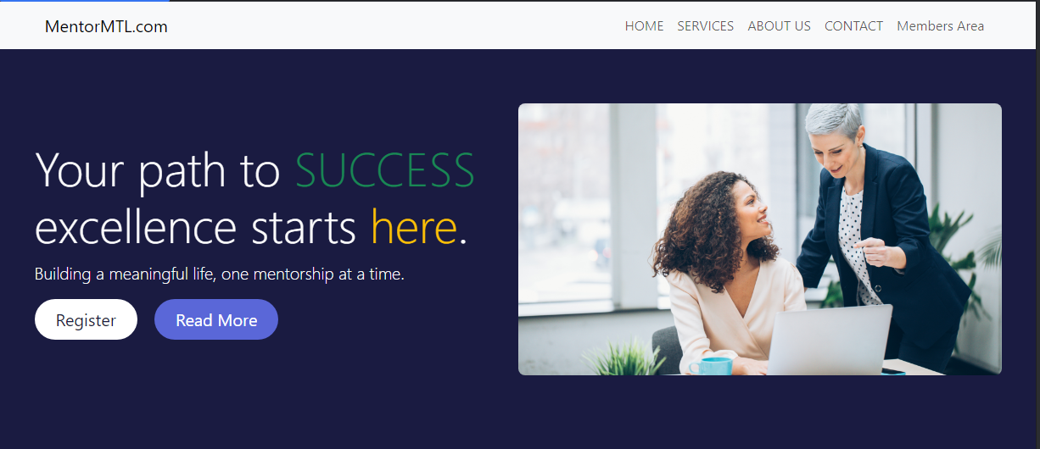
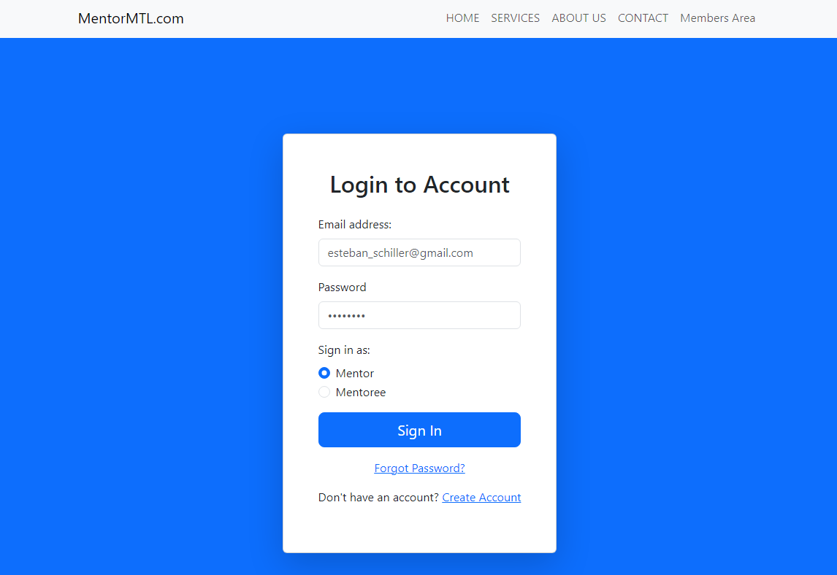
Résultats et bilan
Consolidation des compétences
Satisfaction personnelle
Amélioration continue

Slide 8

Conclusion et perspectives
Perspectives futures
Continuer le projet
Approfondir les apprentissages (APIs, SEO, Angular, Web design)

